Slide 2
Curso de conceptos básicos de la estrategia de eliminación de la malaria

Slide 3

Modulo 5: Vigilancia entomológica de malaria
Resultado de Aprendizaje
Identificar generalidades de la vigilancia entomológica en los territorios de acuerdo con los lineamientos nacionales vigentes

Slide 4
Unidad 01
Lineamientos Nacionales de la vigilancia entomológica de malaria

Slide 5
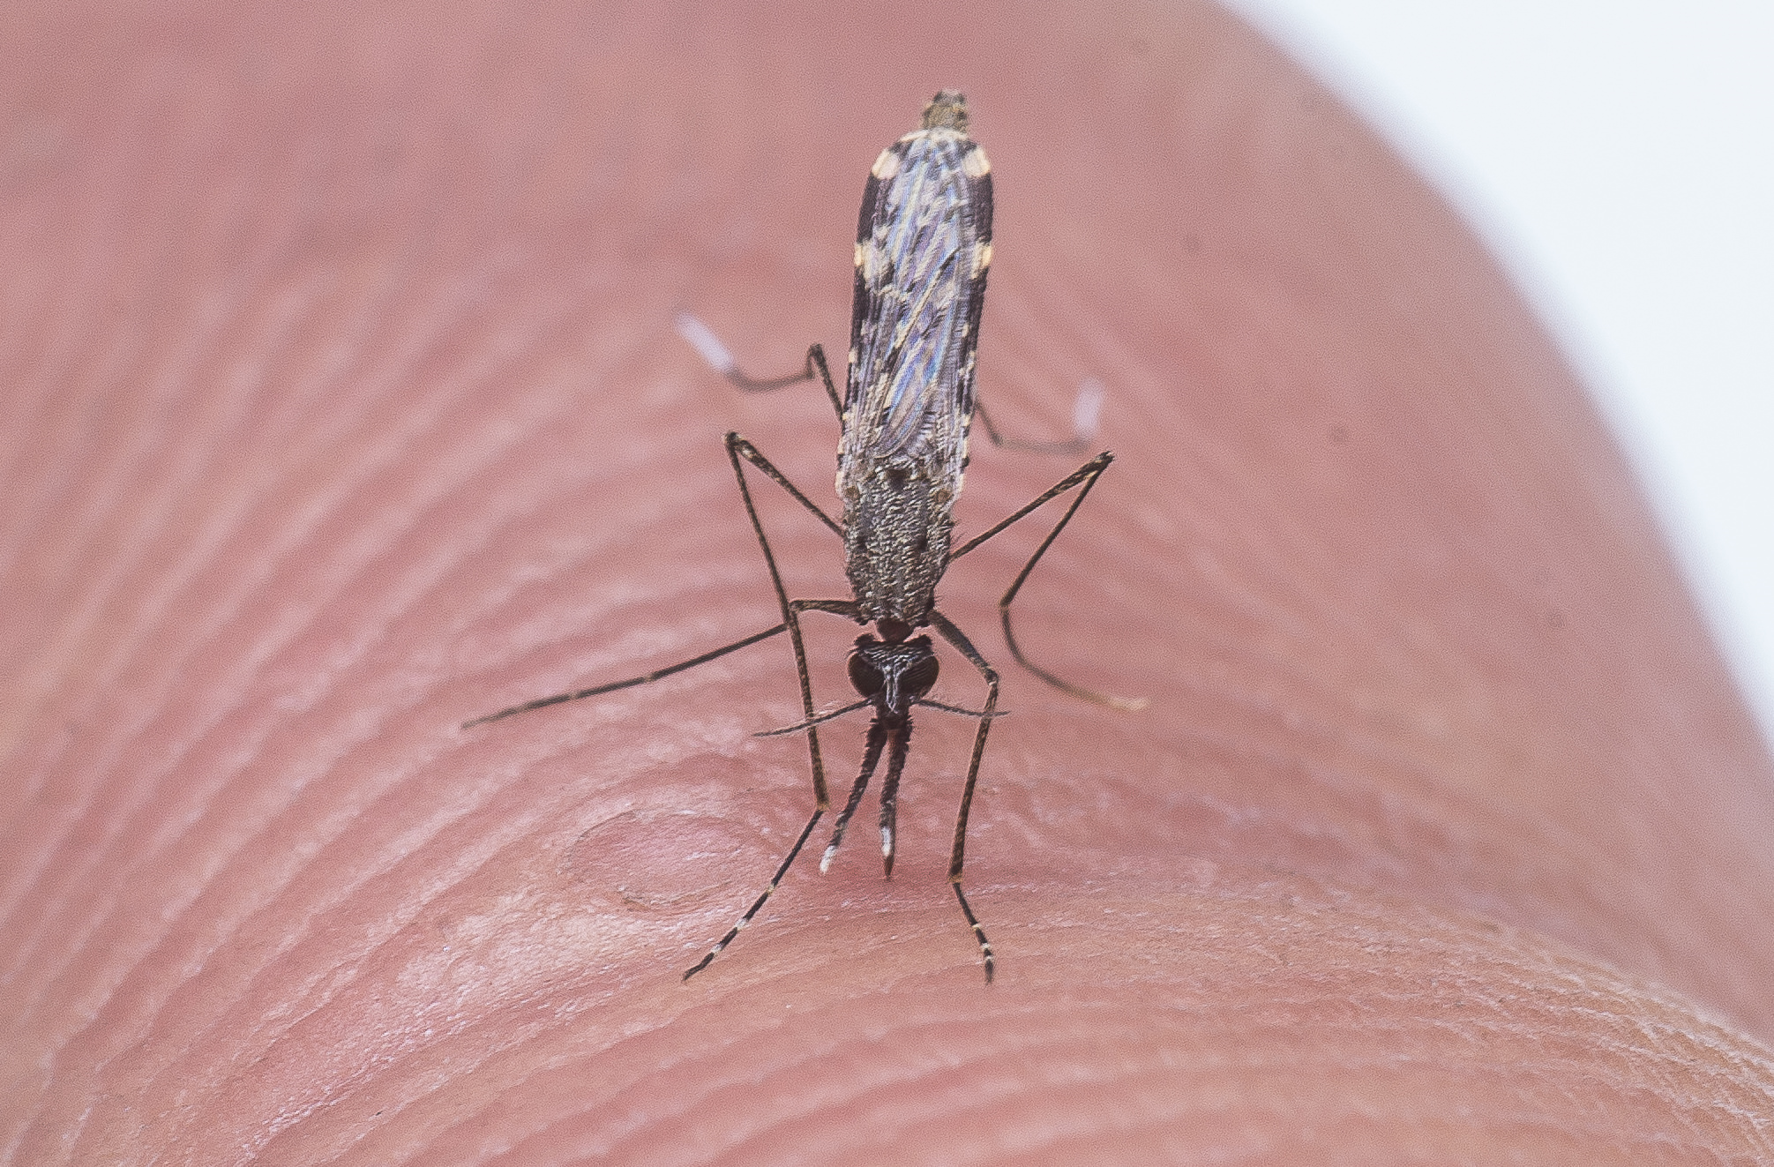

¿Qué es la vigilancia entomológica de malaria ?
  ¨Recopilación, análisis e interpretación regular y sistemática de datos entomológicos para valorar la receptividad, el riesgo, planificar, ejecutar y hacer el seguimiento y evaluación de las intervenciones de control de los vectores.
  Todas las actividades de vigilancia entomológica deben estar claramente vinculadas a las decisiones programáticas para garantizar un control óptimo de los vectores¨ (OMS, Caja de Herramientas, Anexo 3)
Fuente. Grupo Entomología LNR- INS

Slide 6
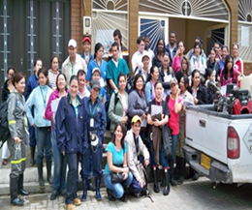
Flujo de información a través de la Red de Entomología
Ministerio de Salud y Protección social
Instituto Nacional de Salud
Redes en Salud
Grupo Entomología
Laboratorio de salud Pública Departamental
-Grupo de entomología
-Control de vectores
-Grupo funcional

Slide 7
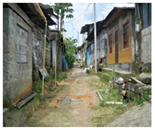
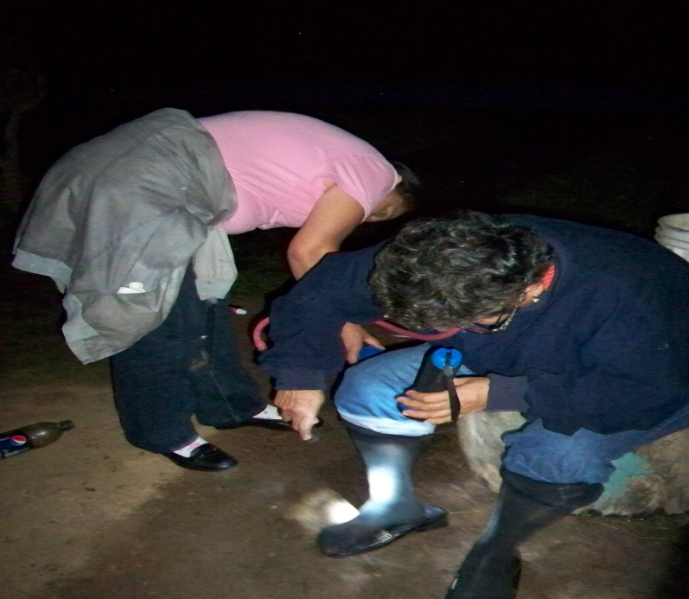
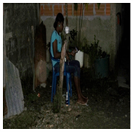
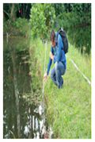
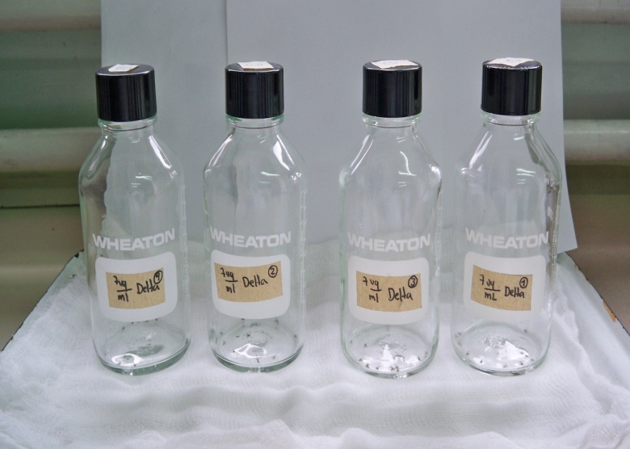
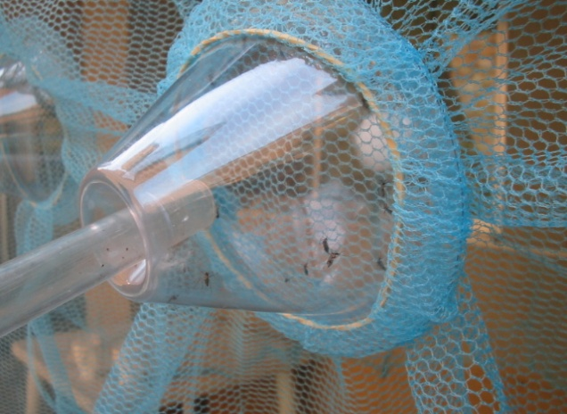
Actividades de vigilancia entomológica en el contexto de DDTIR
1.Estratificar y focalizar
2.Buscar e identificar al vector
1- Seleccionar sitios de intervención
2- Confirmar presencia del vector y
actualizar mapas de distribución.
Donde intervenir
3- Horario de actividad del vector, sitios en los que pica y reposa.
4-Detectar criaderos intervenibles, seguimiento pre y pos tratamiento.
Seleccionar medidas de Control
5. Determinar la susceptibilidad a insecticidas utilizados en Toldillos Impregnados de Larga Duración (MTILD) y Rociado Residual Intradomiciliar(RRI).
6. Evaluar Eficacia de MTILD y RRI.
Eficacia de las medidas de control
3.Tasa de Picadura
4.Caracterizar criaderos
5. Susceptibilidad a insecticidas
6. Residualidad en MTILD y pared
Fuente: L Santacoloma,2019

Slide 8
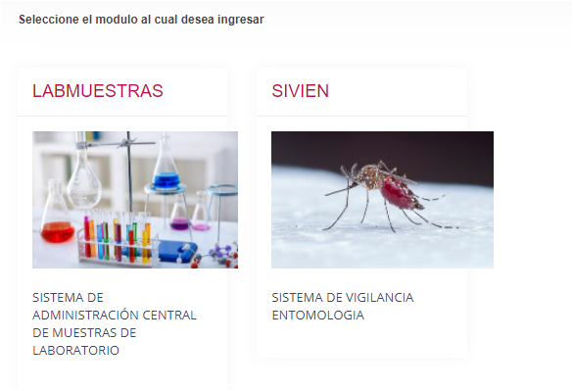
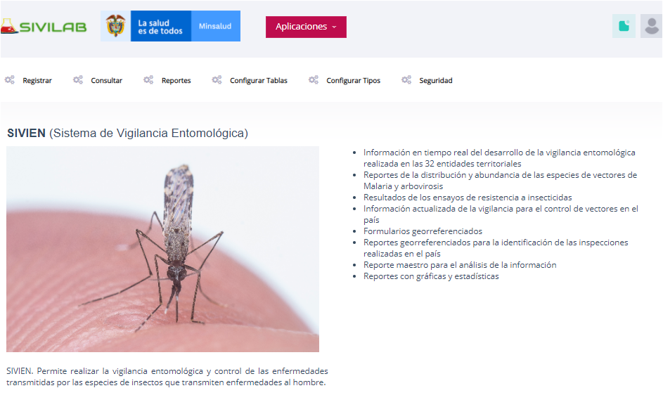
Sistema de vigilancia entomológica (SIVIEN)
SIVIEN: sistema de información de vigilancia entomológica para la toma de decisiones de control.
El SIVIEN, y LABMUESTRAS= i sistema de información SIVILAB V 2.0 del INS
Los instrumentos para la captura de la información entomológica (tabulación), consisten en formularios que se diligencien en línea a través del Sistema de Información Entomológica (SIVIEN).
Fuente:: SIVIEN –NS
Fuente:: SIVIEN –NS

Slide 9
Unidad 02
Biología y comportamiento del vector

Slide 10
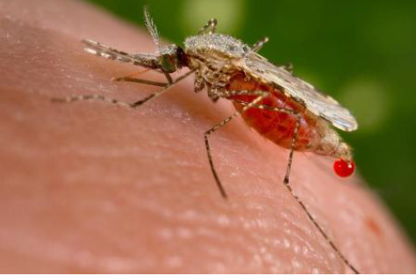
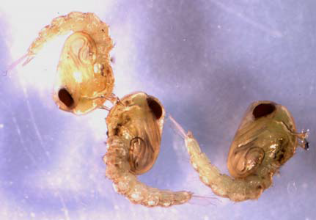
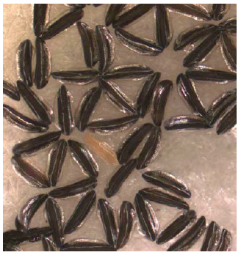
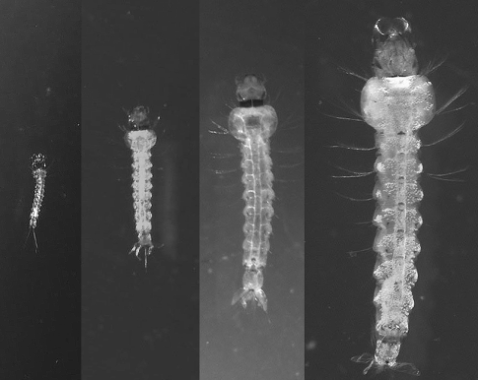
Ciclo de vida de los mosquitos Anopheles spp
Adulto /(hembra)
Huevo
Pupa
Larvas (4 instar)
Fuente: www.mcr-comisca.org/sites/all/modules/

Slide 11
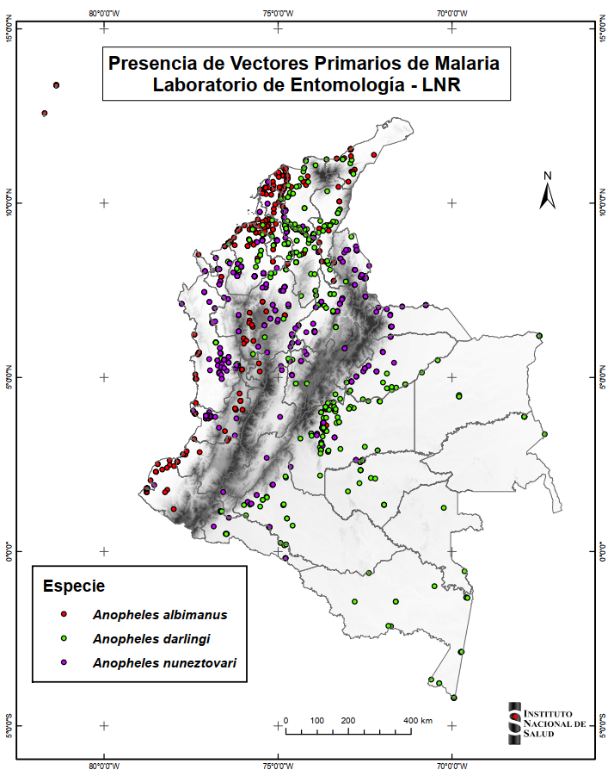
¿ Donde se encuentran los principales vectores de malaria en Colombia?
An. albimanus: presente en zonas costeras del Atlántico y Pacífico Colombiano. En los últimos años se ha reportado en nuevas localidades hacia el interior del país adaptado alturas cercanas a los 1000 msnm,
An. nuneztovari: se distribuye desde el norte y centro del país hasta las estribaciones de la cordillera oriental.
An. darlingi: ampliamente distribuido en el país. Se encuentra en las regiones geográficas de Amazonía, Orinoquía y estribaciones occidentales de los andes. Sitios de cría: preferencia por cuerpos de agua limpia , naturales (Klein et al. 1991, Barreto 1939, Davis y Kumm 1932) y sombreadas.
Antropofilico
Fuente: Laboratorio de Entomología-LNR.INS

Slide 12
Indicadores entomológicos
Comportamiento del vector
Pre intervención:
Microestratiicación
Postintervención
Comportamiento de alimentación en localidades priorizadas
Permite identificar cambios en los hábitos de picadura, reposo y adaptación a nuevos sitios de cría.
-Tasa de picadura y densidad adultos.
Línea base: Captura sobre humano protegido, intra y peridocimicilio por 12 horas (18 – 6) . Tres casas por localidad.
-Captura en reposo (15 min X hora)
Fuente: L Santacoloma,2019

Slide 13
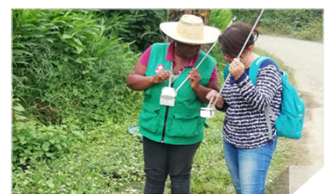
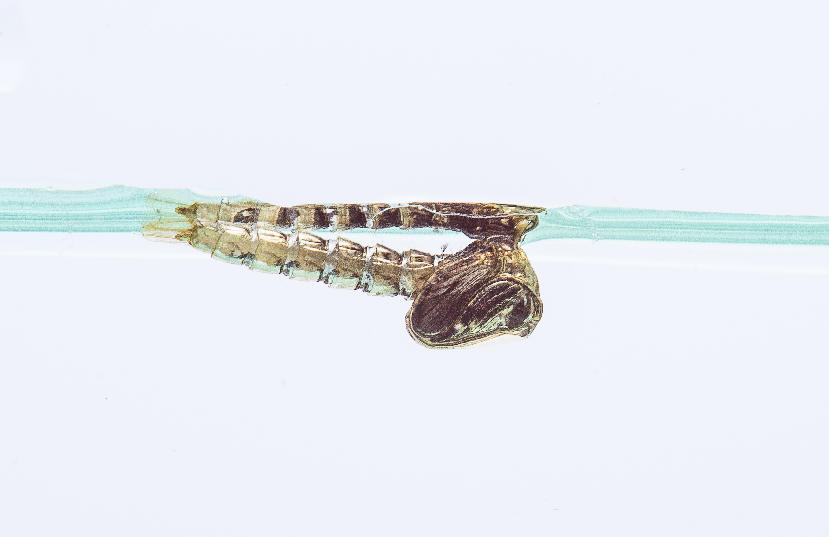
Indicadores entomológicos
Caracterización de Criaderos
-Reconocimiento de criaderos
- Selección de criaderos a intervenir
-Mapeo
Medición del tamaño y características
Fisicoquímicas-
-Muestreo preintervención
Muestreo post intervención una semana post y
mensual.
Cinco cucharones por sitio en 12 sitios
≤ 60 mts)
≥ a 5-10 mil metros una cucharonada
cada 5-10
Metros.
Fuente: L Santacoloma
Fuente: Laboratorio de Entomología-LNR.INS

Slide 14
Unidad 03
Resistencia a insecticidas y pruebas biológicas

Slide 15


Objetivos
RESISTENCIA
Selección de un carácter hereditario en una población de insectos que se traduce en el fracaso repetido de un producto insecticida para proporcionar el nivel deseado de control, cuando se utiliza según lo recomendado.
La disminución de la susceptibilidad en los bioensayos de laboratorio constituye resistencia, siempre y cuando se evidencie un cambio en el comportamiento del insecticida en campo.<
  Preservar la eficacia de las moléculas insecticidas de uso en salud pública en el país.
  Orientar la toma de decisiones para los programas locales y el nivel central en la adquisición de insumos para el control de vectores
  MTILD
  RRI
  Sistematizar y socializar la información al nivel departamental y central para el análisis a través del tiempo.
iRAC 2010.

Slide 16
Causas de la resistencia
Comportamental
Mutación
en sitio Blanco
Enzimas
Factores Biológicos
Tasa Reproductiva alta
Ciclo de vida
Tipo de insecticida
Persistencia
Operativos
Factores Genéticos:
Mutaciones
RR, Rr, rr
Aislamiento Geográfico
Dosificación
Aplicación
Calibración
Fuente: L Santacoloma,2019

Slide 17
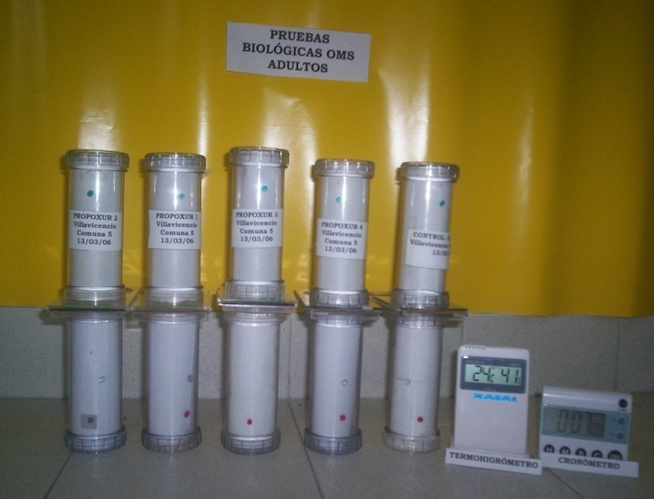
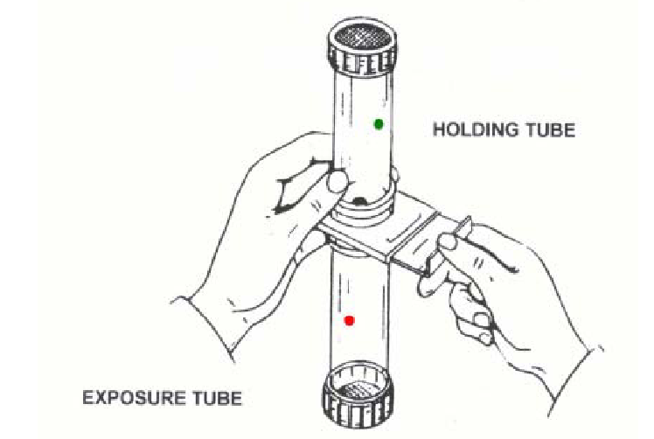
Metodología OMS para determinación de resistencia
Matriz: Papel
Insecticida: ingrediente activo grado técnico en un solvente orgánico.
Dosis diagnóstica: Doble de la concentración del insecticida que mata al 100% de una población susceptible.
Tiempo de Exposición: 1-2 horas.
Lectura de Mortalidad: 24 horas
Variables: Porcentaje de mortalidad a las 24 horas.
Ensayo: 4 réplicas + 1 control ( ≥ 98)
Tres repeticiones ( ≤98)
Interpretación (OMS 2017)
> 98% mortalidade: SS
90-97: posible RR
<90 mortalidade: RR
5X: > 98% baja;
<98 moderada o alta
10X: > 98% moderada
<98% alta
Ventajas: Criterio de mortalidad
Desventajas: importación, Vencimiento de los papeles, riesgo de degradación por manipulación.
Fuente: L Santacoloma,
Fuente: OMS 1981

Slide 18
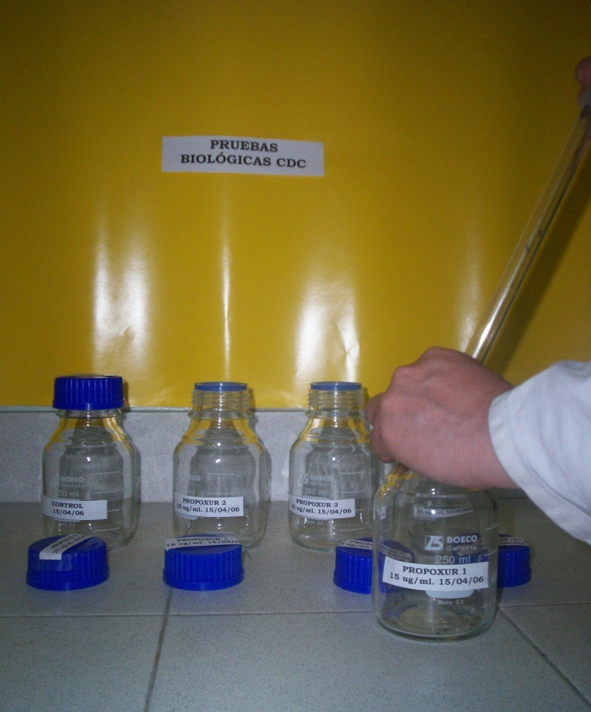
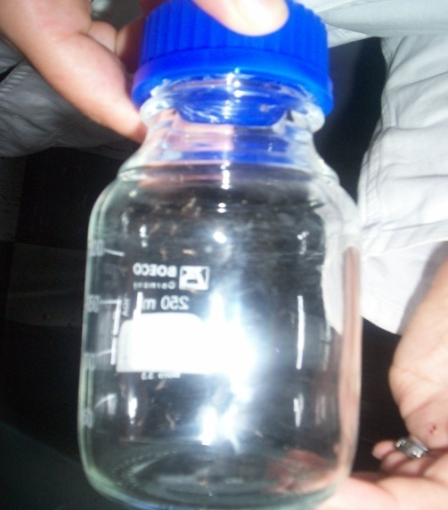
Metodología CDC para determinación de resistencia
Matriz: Vidrio
Insecticida: ingrediente activo.
Dosis diagnóstica
Concentración que mata el 100% de individuos de una población susceptible en el menor tiempo posible.*
Variables
Porcentaje de mortalidad y tiempo que tarda la el ingrediente activo en llegar al sitio blanco.
Ensayo: 4 réplicas + 1 control
Tiempo de Lectura: 2 horas
Interpretación
< 98% mortalidad - RR
insectos caídos:
intoxicación, no mortalidad.
Ventajas: *Sensibilidad, *preparación de DD por el país, *detección de mecanismos por sinergistas
Desventajas: *dificultades lavado de botellas. * Criterio de mortalidad.
Fuente: L Santacoloma,2019

Slide 19
Unidad 04
Residualidad de toldillos impregnados y pared

Slide 20
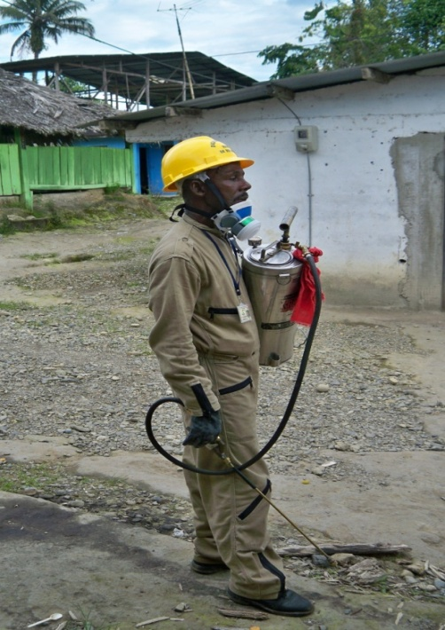
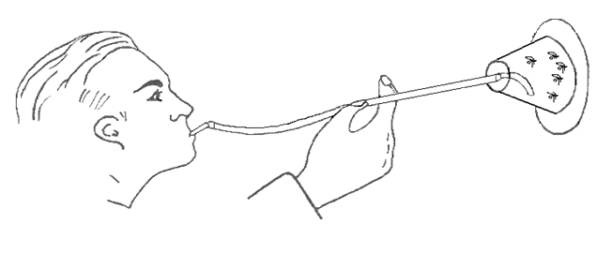
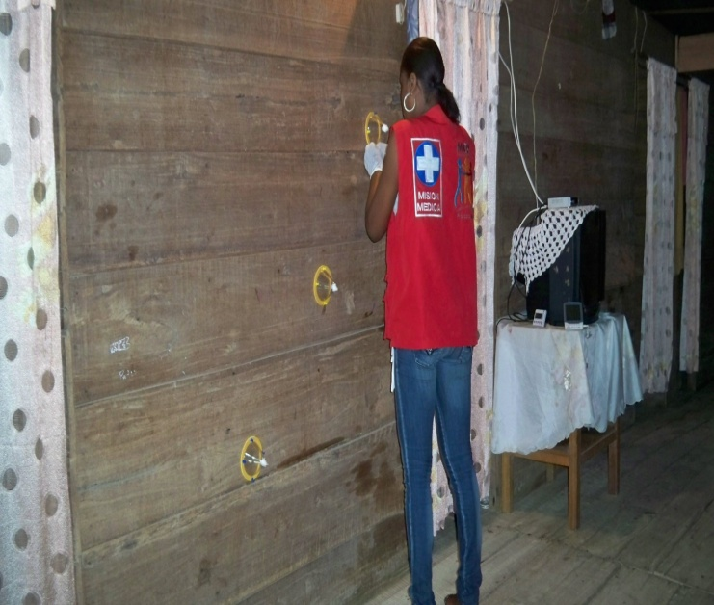
¿cómo evaluar la residualidad?
Residualidad:
Tiempo de persistencia de un insecticida aplicado en una superficie a pesar de las abrasiones, manipulación y uso.
¿
Evaluación biológica enTILD
10 conos por toldillo; 2 por cara
Control: 2 conos en toldillo sin impregnar o tela de toldillo
5 hembras sin alimentar por cono
Exposición por 3 minutos
Lectura nockdoum a 1 hora
Lectura mortalidad a 24 horas
Evaluación biológica en pared
Tres conos a diferentes alturas
Tres casas por localidad
Material de construcción de vivienda más frecuente.
Treinta minutos de exposición
Lectura de mortalidad a 1 hora y 24 horas.
Fuente; Rey G

Slide 21
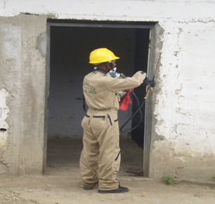
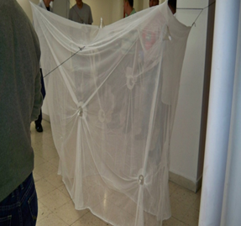
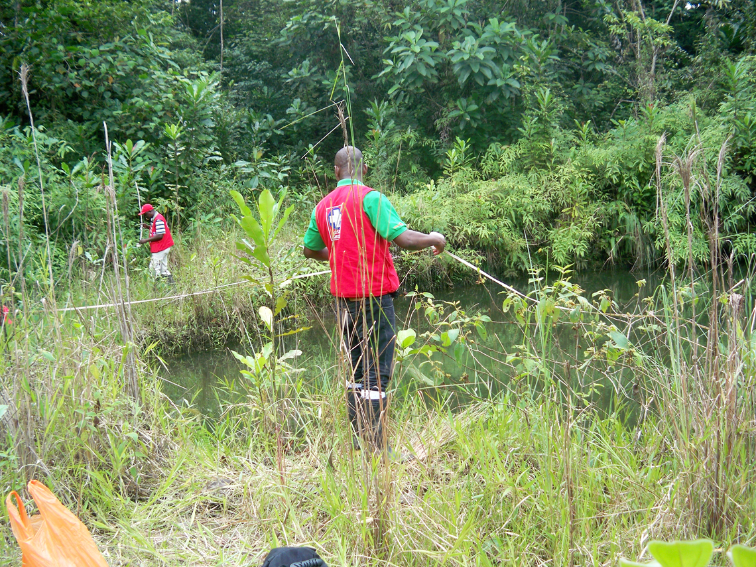
Intervenciones de control vectorial (OMS 2020)
Manejo de fuentes larvarias
¿CUÁNDO USAR MTILD?
-Primera medida de elección (OMS 2020)
-Hábito de picadura nocturno
-En horario en que descansa el humano
-Susceptiibilidad a piretroides
¿CUÁNDO USAR RRI
-Habito de picadura y reposo intradomiciliario
-Paredes completas con superficies adecuadas
-Resistencia a piretroides
-Dinámica de transmisión v.s. rsidualidad
¿CUÁNDO USAR LARVICIDAS?
-Cobertura con medida principales
-Pocos hábitats fijos y localizables
-
Principales; estratos 4 Y 3
MTILD: Piretroides
RRI: Piretroides* Organofosforados* Carbamatos Neocotinoides
(OMS 2020)
MTILD: Piretroides
RRI: Piretroides* Organofosforados* Carbamatos Neocotinoides
(OMS 2020)
MTILD
RRI
complementarias
-Modificación Habitat -Manipulación Habitat
-Larvicidas (Bacillus)
-Control biológico
(OMS 2020)

Slide 22
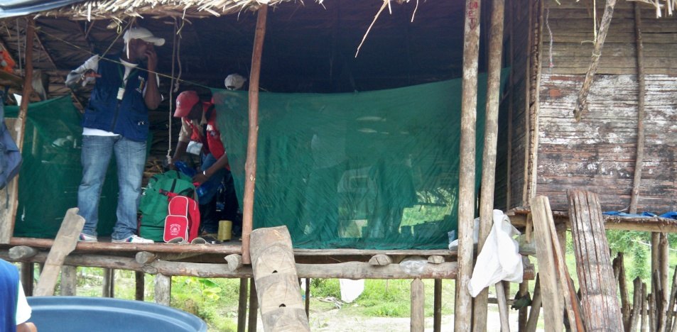
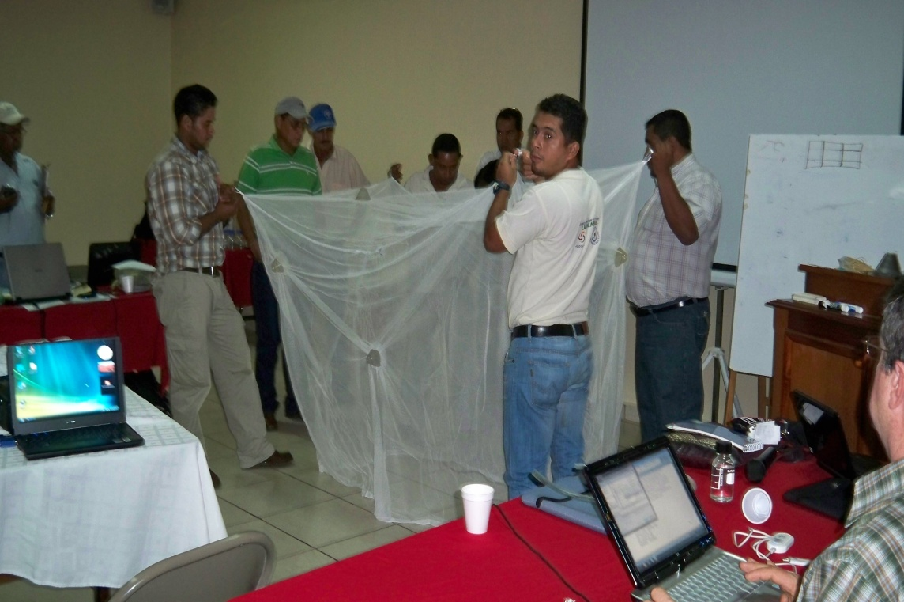
Intervenciones con TILD: instalación
Visitar vivienda por vivienda hasta completar toda la localidad
Diligenciar formulario de entrega por parte del jefe de familia.
3. Instalar la cantidad de TILD de acuerdo al número de espacios para dormir.
    4. Abrir el empaque del toldillo en frente a la persona que recibe.
    5. Instalar antes de las 3:00 de la tarde, para minimizar reacciones alérgicas.
    Fuente: Proyecto Malaria-Colombia, 2015
Fuente: Entomología-LNR.INS

Slide 23
¡GRACIAS!

